Slide 1
ИНФОРМАЦИЯ О ПРИОРИТЕТНЫХ ИНВЕСТИЦИОННЫХ НИШАХ МУНИЦИПАЛЬНОГО ОБРАЗОВАНИЯ
Наименование инвестиционной ниши № 1
Создание перерабатывающего предприятия/ пищевого производства
Инвестиционный профиль Малышевского муниципального округа
Основные характеристики ниши
Создание предприятия переработки пищевой продукции (например, производство замороженной продукции, расфасовка замороженной продукции)
Информация о сырьевой базе, прочих производственных ресурсах в количественном или стоимостном выражении, кадровом потенциале
Кадровый потенциал
Потенциальная /свободная емкость рынка в год (в стоимостном выражении)
-
Преимущество муниципального образования
Отсутствие конкуренции в близлежащих населенных пунктах
Предполагаемые площадки для размещения: местоположение, вид собственности статус
Земли, государственная собственность на которые не разграничена, расположенные в пгт. Малышева, п. Шамейский
*

Slide 2
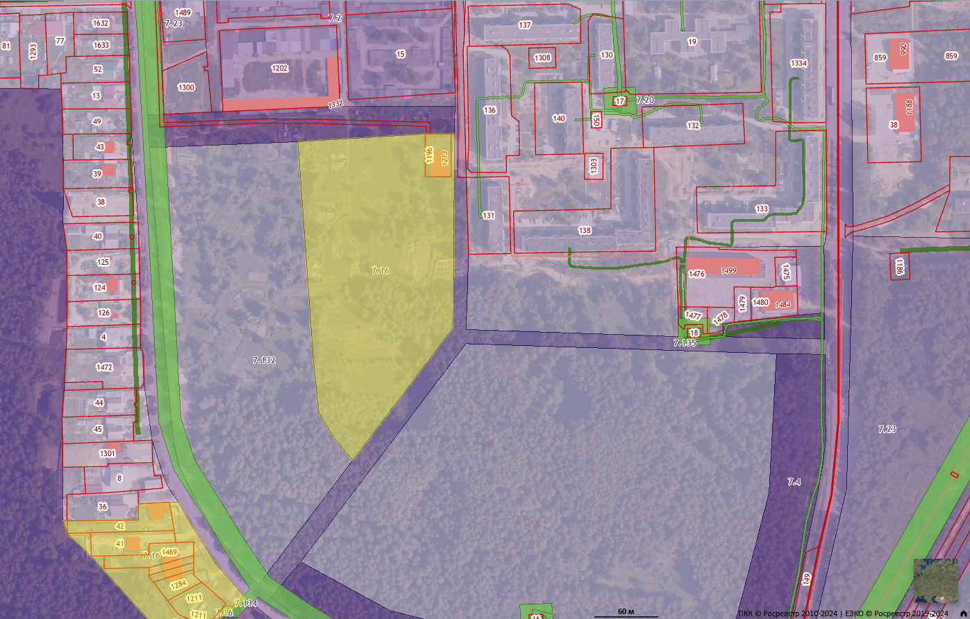
СВЕДЕНИЯ О СВОБОДНЫХ ЗЕМЕЛЬНЫХ УЧАСТКАХ, РАСПОЛОЖЕННЫХ НА ТЕРРИТОРИИ МУНИЦИПАЛЬНОГО ОБРАЗОВАНИЯ
Земельный участок №1
Инвестиционный профиль Малышевского муниципального округа
Кадастровый номер | Отсутствует
Адрес земельного участка | Свердловская обл., пгт. Малышева, в районе улицы Автомобилистов
Площадь, кв.м | 25000
Категория земель | Земли населенных пунктов
Вид разрешенного использования | Малоэтажная многоквартирная жилая застройка
Технологическое подключение (присоединение) к сетям электро-, газо-, водо-, теплоснабжения и водоотведения | Подключение к сетям имеется
Контакты | Воробьева Наталия Михайловна -Начальник Отдела по управлению имуществом администрации Малышевского муниципального округа. Тел. 83436553983, эл. почта: zemlay-mgo@yandex.ru
Подробная информация на Инвестиционной карте Свердловской области
Инвестиционная карта Свердловской области

Slide 3
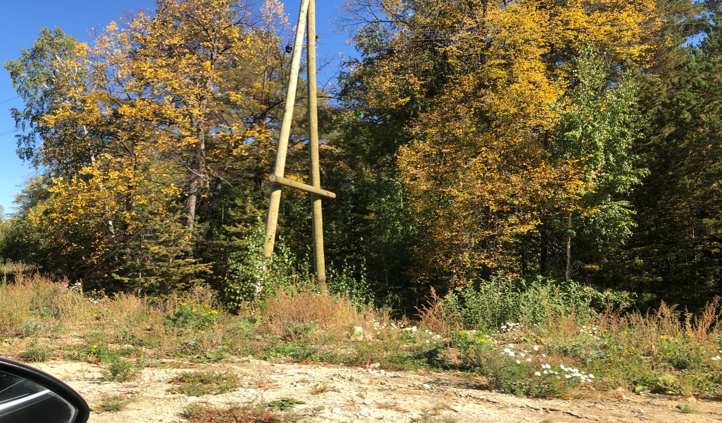
СВЕДЕНИЯ О СВОБОДНЫХ ЗЕМЕЛЬНЫХ УЧАСТКАХ, РАСПОЛОЖЕННЫХ НА ТЕРРИТОРИИ МУНИЦИПАЛЬНОГО ОБРАЗОВАНИЯ
Земельный участок №2
Инвестиционный профиль Малышевского муниципального округа
Кадастровый номер | Отсутствует
Адрес земельного участка | Свердловская обл., пгт. Малышева, ул. Геологов, нечетная сторона улицы
Площадь, кв.м | 30000
Категория земель | Земли населенных пунктов
Вид разрешенного использования | Для индивидуального жилищного строительства
Технологическое подключение (присоединение) к сетям электро-, газо-, водо-, теплоснабжения и водоотведения | Подключение к сетям имеется
Контакты | Воробьева Наталия Михайловна - Начальник Отдела по управлению имуществом администрации Малышевского муниципального округа. Тел. 83436553983, эл. почта: zemlay-mgo@yandex.ru
Подробная информация на Инвестиционной карте Свердловской области
Инвестиционная карта Свердловской области

Slide 4
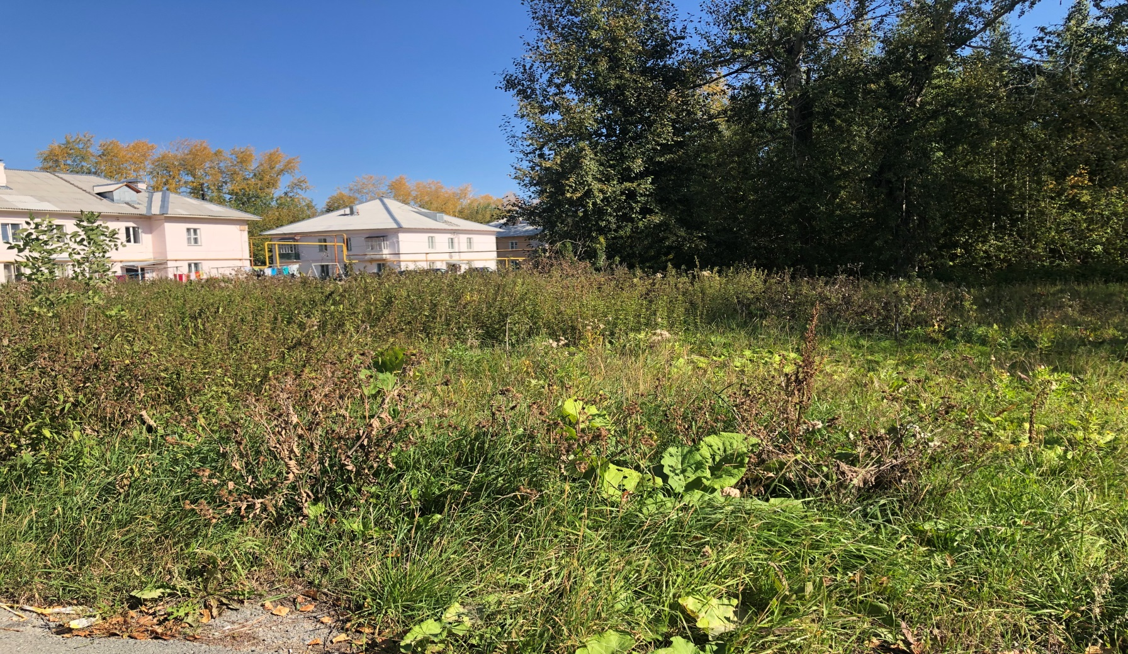
СВЕДЕНИЯ О СВОБОДНЫХ ЗЕМЕЛЬНЫХ УЧАСТКАХ, РАСПОЛОЖЕННЫХ НА ТЕРРИТОРИИ МУНИЦИПАЛЬНОГО ОБРАЗОВАНИЯ
Инвестиционный профиль Малышевского муниципального округа
Земельный участок №3
Кадастровый номер | 66:68:0101004:208
Адрес земельного участка | Свердловская обл., пгт. Малышева, ул. Ленина, д. 12а
Площадь, кв.м | 2500
Категория земель | Земли населенных пунктов
Вид разрешенного использования | Малоэтажная многоквартирная жилая застройка
Технологическое подключение (присоединение) к сетям электро-, газо-, водо-, теплоснабжения и водоотведения | Подключение к сетям имеется
Контакты | Воробьева Наталия Михайловна -Начальник Отдела по управлению имуществом администрации Малышевского муниципального округа. Тел. 83436553983, эл. почта: zemlay-mgo@yandex.ru
Подробная информация на Инвестиционной карте Свердловской области
Инвестиционная карта Свердловской области

Slide 5
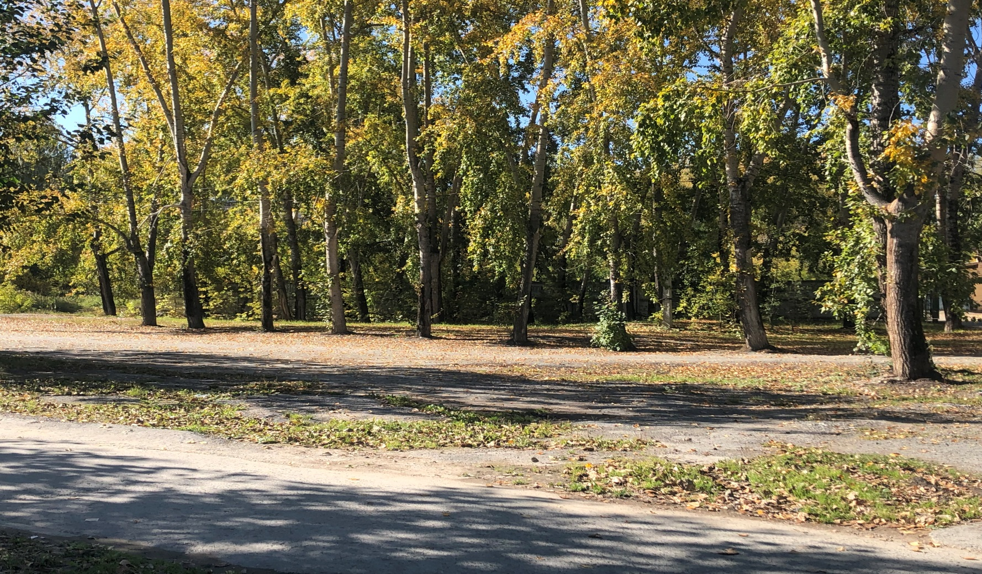
СВЕДЕНИЯ О СВОБОДНЫХ ЗЕМЕЛЬНЫХ УЧАСТКАХ, РАСПОЛОЖЕННЫХ НА ТЕРРИТОРИИ МУНИЦИПАЛЬНОГО ОБРАЗОВАНИЯ
Земельный участок №4
Инвестиционный профиль Малышевского муниципального округа
Кадастровый номер | 66:68:0101004:4170
Адрес земельного участка | Свердловская обл., пгт. Малышева, ул. Тимирязева, д. 19б
Площадь, кв.м | 1016
Категория земель | Земли населенных пунктов
Вид разрешенного использования | Предпринимательство
Технологическое подключение (присоединение) к сетям электро-, газо-, водо-, теплоснабжения и водоотведения | Подключение к сетям имеется
Контакты | Воробьева Наталия Михайловна -Начальник Отдела по управлению имуществом администрации Малышевского муниципального округа. Тел. 83436553983, эл. почта: zemlay-mgo@yandex.ru
Подробная информация на Инвестиционной карте Свердловской области
Инвестиционная карта Свердловской области

Slide 6
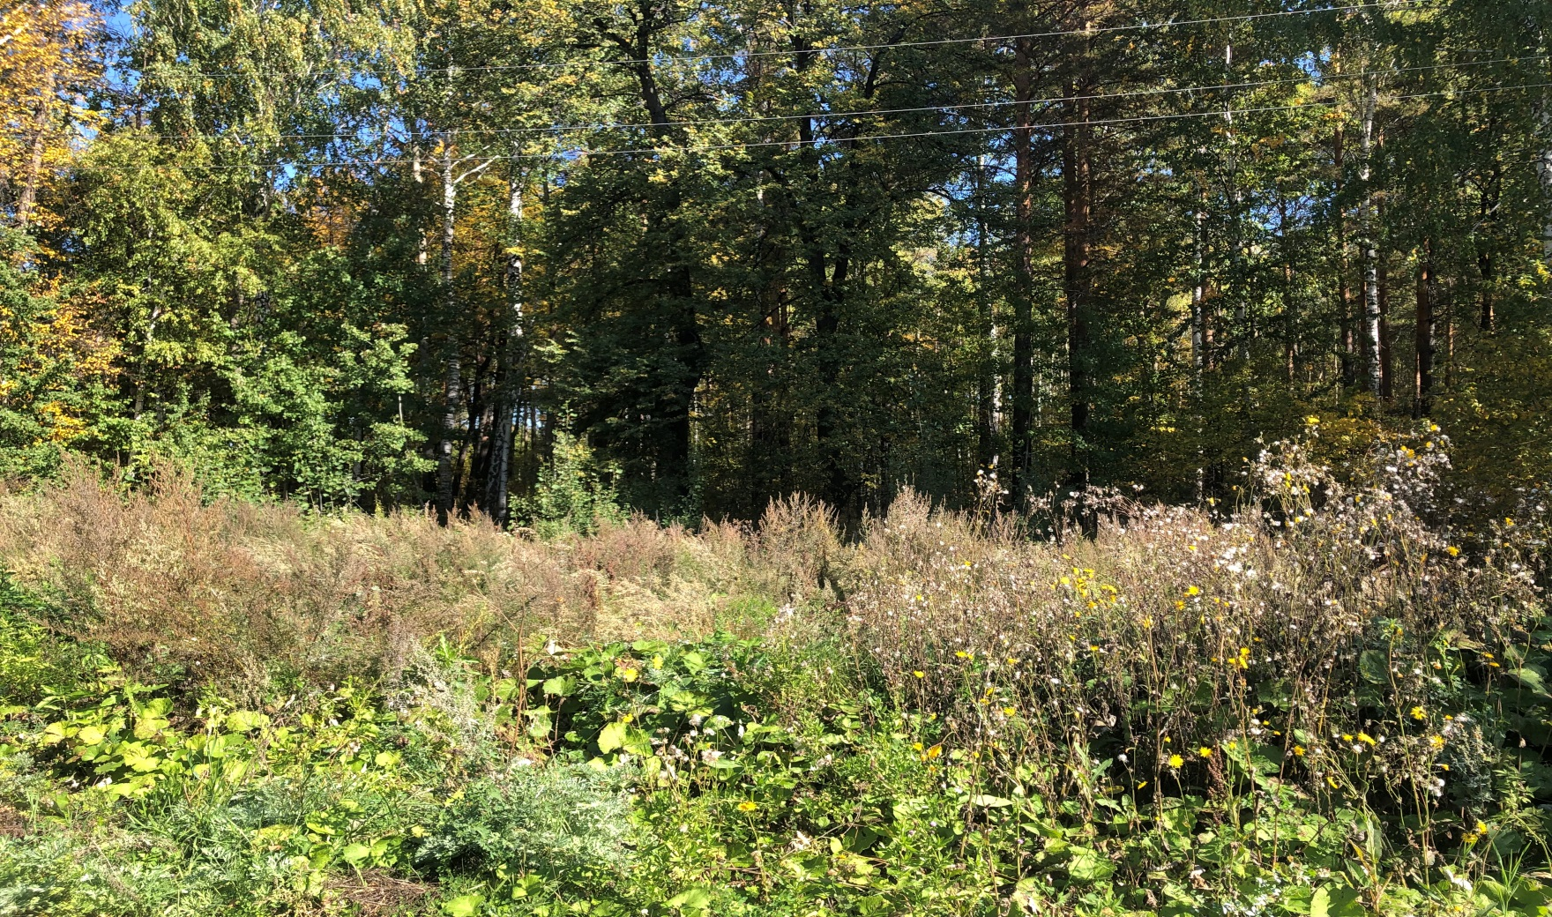
СВЕДЕНИЯ О СВОБОДНЫХ ЗЕМЕЛЬНЫХ УЧАСТКАХ, РАСПОЛОЖЕННЫХ НА ТЕРРИТОРИИ МУНИЦИПАЛЬНОГО ОБРАЗОВАНИЯ
Земельный участок №5
Инвестиционный профиль Малышевского муниципального округа
Кадастровый номер | 66:68:0101005:73
Адрес земельного участка | Свердловская обл., пгт. Малышева, восточная часть пгт. Малышева, юго-восточная часть промплощадки, зона № 3
Площадь, кв.м | 35660
Категория земель | Земли населенных пунктов
Вид разрешенного использования | Производственная деятельность
Технологическое подключение (присоединение) к сетям электро-, газо-, водо-, теплоснабжения и водоотведения | Подключение к сетям имеется
Контакты | Воробьева Наталия Михайловна -Начальник Отдела по управлению имуществом администрации Малышевского муниципального округа. Тел. 83436553983, эл. почта: zemlay-mgo@yandex.ru
Подробная информация на Инвестиционной карте Свердловской области
Инвестиционная карта Свердловской области

Slide 7
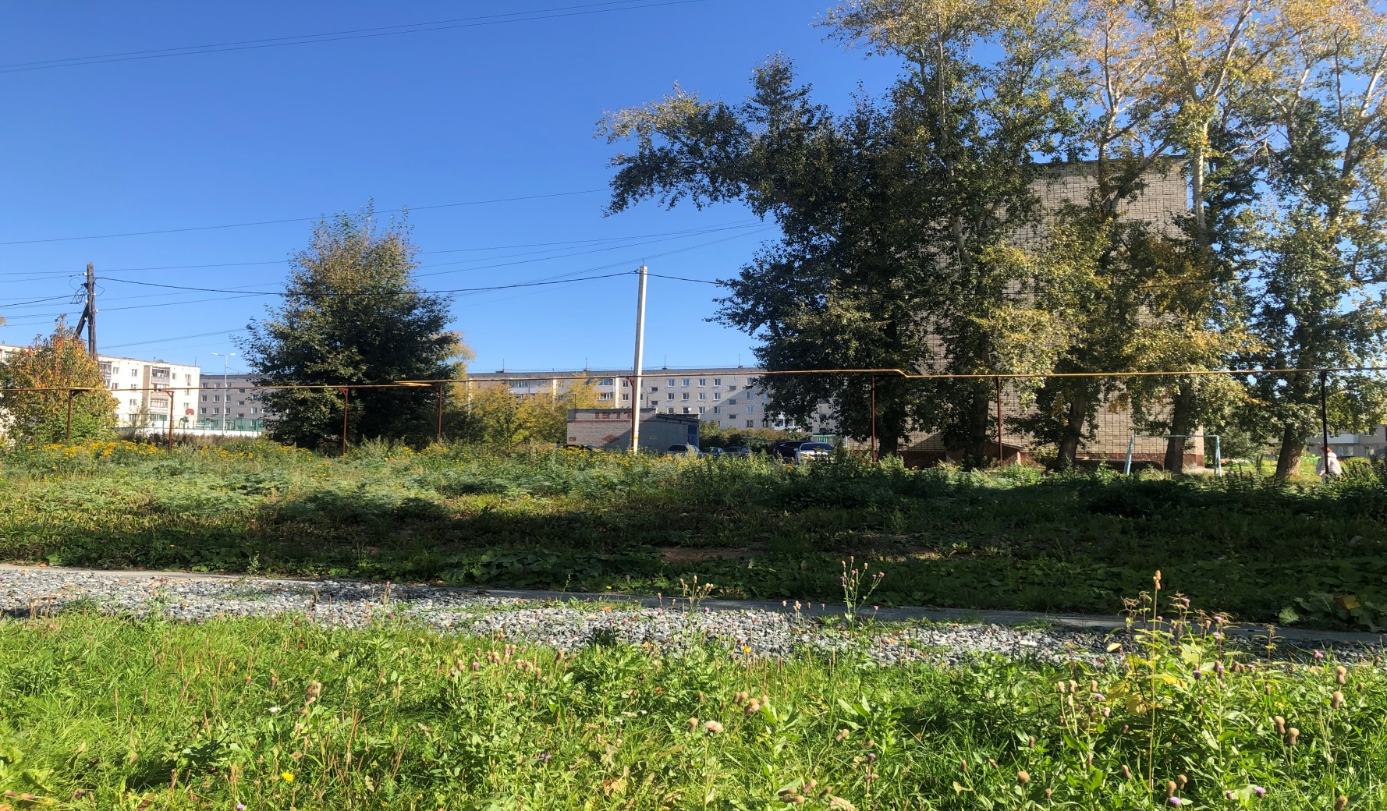
СВЕДЕНИЯ О СВОБОДНЫХ ЗЕМЕЛЬНЫХ УЧАСТКАХ, РАСПОЛОЖЕННЫХ НА ТЕРРИТОРИИ МУНИЦИПАЛЬНОГО ОБРАЗОВАНИЯ
Земельный участок №6
Инвестиционный профиль Малышевского муниципального округа
Кадастровый номер | 66:68:0101004:207
Адрес земельного участка | Свердловская обл., пгт. Малышева, ул. Ленина, д. 4
Площадь, кв.м | 1217
Категория земель | Земли населенных пунктов
Вид разрешенного использования | Малоэтажная многоквартирная жилая застройка
Технологическое подключение (присоединение) к сетям электро-, газо-, водо-, теплоснабжения и водоотведения | Подключение к сетям имеется
Контакты | Воробьева Наталия Михайловна -Начальник Отдела по управлению имуществом администрации Малышевского муниципального округа. Тел. 83436553983, эл. почта: zemlay-mgo@yandex.ru
Подробная информация на Инвестиционной карте Свердловской области
Инвестиционная карта Свердловской области

Slide 8
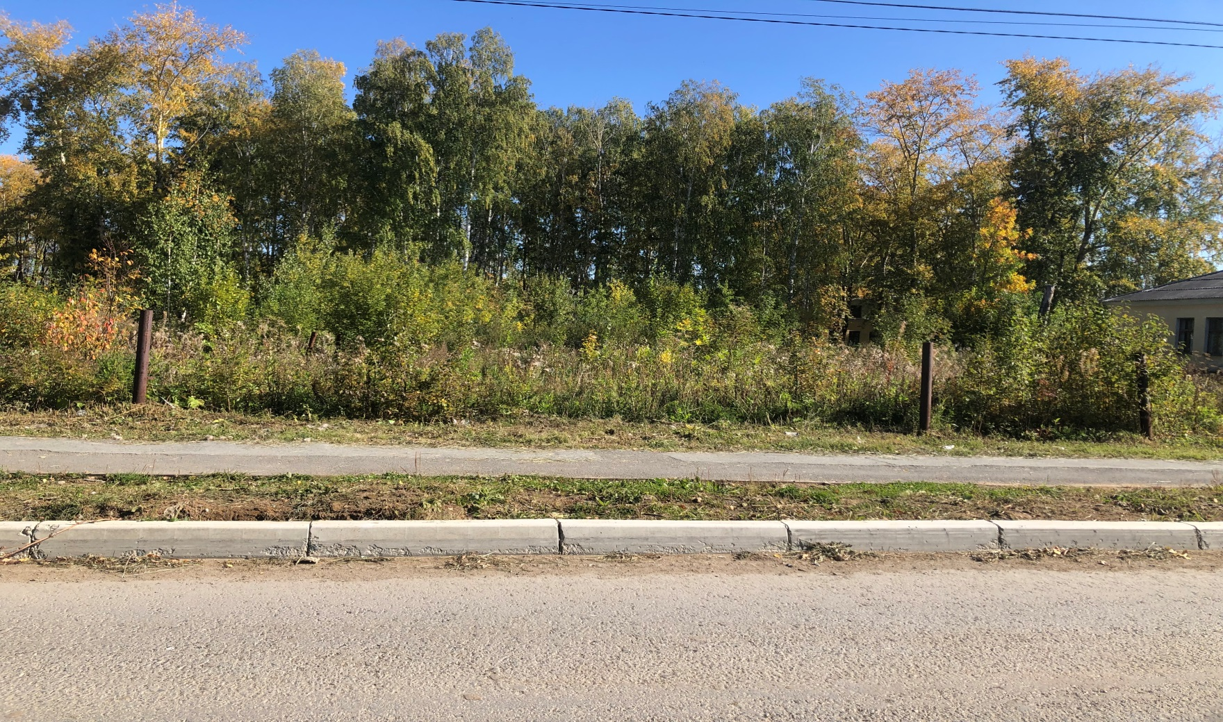
СВЕДЕНИЯ О СВОБОДНЫХ ЗЕМЕЛЬНЫХ УЧАСТКАХ, РАСПОЛОЖЕННЫХ НА ТЕРРИТОРИИ МУНИЦИПАЛЬНОГО ОБРАЗОВАНИЯ
Земельный участок №7
Инвестиционный профиль Малышевского муниципального округа
Кадастровый номер | 66:68:0101004:455
Адрес земельного участка | Свердловская обл., пгт. Малышева, ул. Свободы, д. 8а
Площадь, кв.м | 1218
Категория земель | Земли населенных пунктов
Вид разрешенного использования | Предпринимательство
Технологическое подключение (присоединение) к сетям электро-, газо-, водо-, теплоснабжения и водоотведения | Подключение к сетям имеется
Контакты | Воробьева Наталия Михайловна -Начальник Отдела по управлению имуществом администрации Малышевского муниципального округа. Тел. 83436553983, эл. почта: zemlay-mgo@yandex.ru
Подробная информация на Инвестиционной карте Свердловской области
Инвестиционная карта Свердловской области

Slide 9
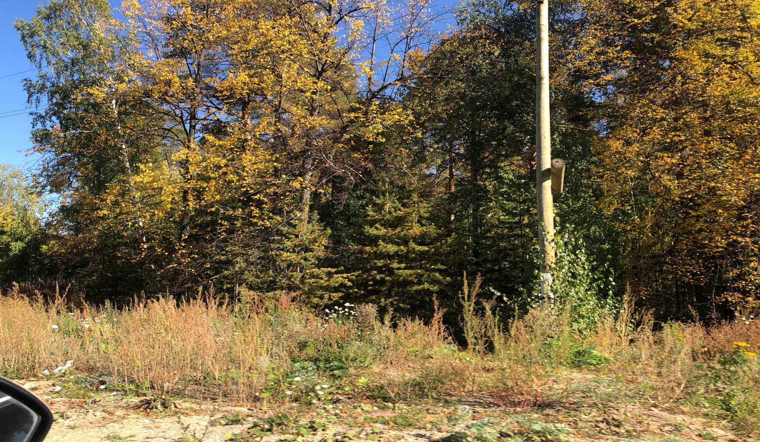
СВЕДЕНИЯ О СВОБОДНЫХ ЗЕМЕЛЬНЫХ УЧАСТКАХ, РАСПОЛОЖЕННЫХ НА ТЕРРИТОРИИ МУНИЦИПАЛЬНОГО ОБРАЗОВАНИЯ
Инвестиционный профиль Малышевского муниципального округа
Земельный участок №8
Кадастровый номер | 66:68:0101005:978
Адрес земельного участка | Свердловская обл., пгт. Малышева, северо-восточная часть, район полигона ТБО
Площадь, кв.м | 11 000
Категория земель | Земли населенных пунктов
Вид разрешенного использования | Под производственную базу (обработка древесины)
Технологическое подключение (присоединение) к сетям электро-, газо-, водо-, теплоснабжения и водоотведения | Подключение к сетям имеется
Контакты | Воробьева Наталия Михайловна -Начальник Отдела по управлению имуществом администрации Малышевского муниципального округа. Тел. 83436553983, эл. почта: zemlay-mgo@yandex.ru
Подробная информация на Инвестиционной карте Свердловской области
Инвестиционная карта Свердловской области

Slide 10
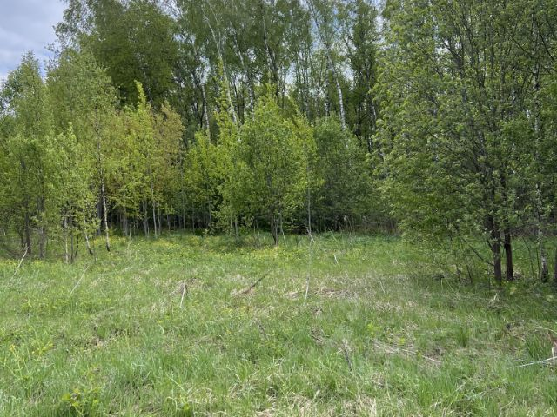
СВЕДЕНИЯ О СВОБОДНЫХ ЗЕМЕЛЬНЫХ УЧАСТКАХ, РАСПОЛОЖЕННЫХ НА ТЕРРИТОРИИ МУНИЦИПАЛЬНОГО ОБРАЗОВАНИЯ
Инвестиционный профиль Малышевского муниципального округа
Земельный участок №9
Кадастровый номер | 66:68:0101005:978
Адрес земельного участка | Свердловская обл., пгт. Малышева, п. Изумруд, ул. 1 Мая, д. 58/2
Площадь, кв.м | 2 000
Категория земель | Земли населенных пунктов
Вид разрешенного использования | Предпринимательство
Технологическое подключение (присоединение) к сетям электро-, газо-, водо-, теплоснабжения и водоотведения | Подключение к сетям имеется
Контакты | Воробьева Наталия Михайловна -Начальник Отдела по управлению имуществом администрации Малышевского муниципального округа. Тел. 83436553983, эл. почта: zemlay-mgo@yandex.ru
Подробная информация на Инвестиционной карте Свердловской области
Инвестиционная карта Свердловской области

Slide 11
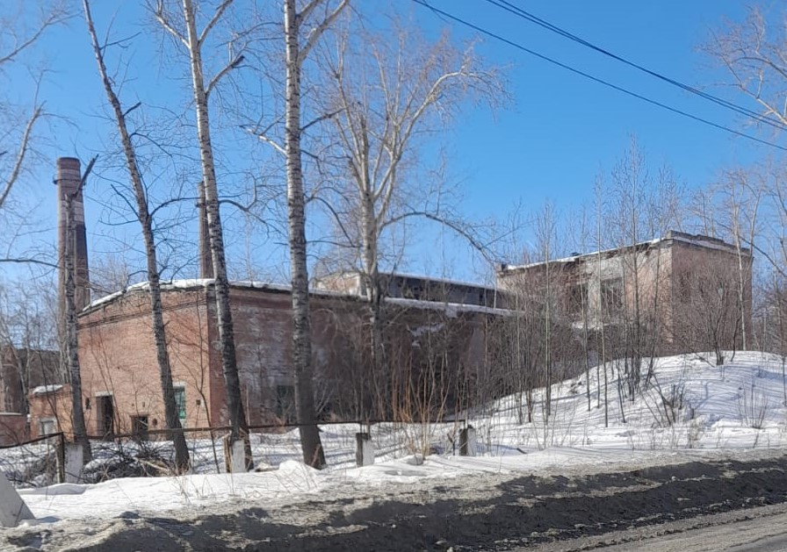
СВЕДЕНИЯ ОБ ИНВЕСТИЦИОННЫХ ПЛОЩАДКАХ, РАСПОЛОЖЕННЫХ НА ТЕРРИТОРИИ МУНИЦИПАЛЬНОГО ОБРАЗОВАНИЯ
Инвестиционная площадка №1
Инвестиционный профиль Малышевского муниципального округа
Наименование площадки | Здание химводоотчистки
Тип площадки | Нежилое здание
Свободная площадь, кв.м | 1548,8
Технологическое подключение (присоединение) к сетям электро-, газо-, водо-, теплоснабжения и водоотведения | Подключение к сетям имеется
Контакты | Воробьева Наталия Михайловна -Начальник Отдела по управлению имуществом администрации Малышевского муниципального округа. Тел. 83436553983, эл. почта: zemlay-mgo@yandex.ru
Подробная информация на Инвестиционной карте Свердловской области
Инвестиционная карта Свердловской области

Slide 12


Свердловская область
Малышевский
муниципальный
округ
Инвестиционный профиль
МАЛЫШЕВСКИЙ
МУНИЦИПАЛЬНЫЙ
ОКРУГ
624286 Свердловская область пгт. Малышева, ул. Пионерская,27
+7(343)65-5-36-96
adm_malisheva@mail.ru

